Slide 1

Forskjellige verktøy for eksponeringsvurdering
Oversikt over forskjellige verktøy for eksponeringsvurdering (kjemi), og når de er egnet.
Forsvarlig vurdering av usikkerhet (variasjon i eksponering). Gruppeoppgave og praktisk bruk.

Slide 2
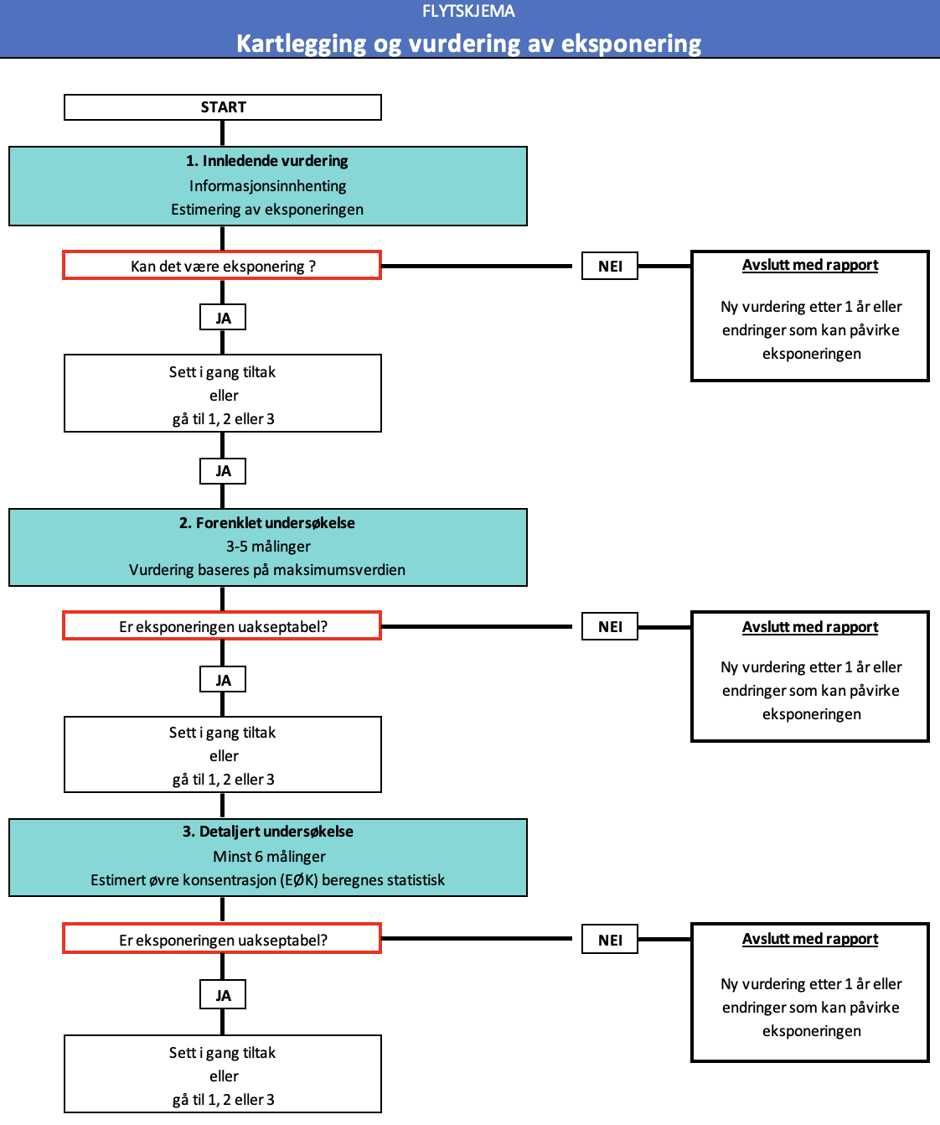
Eksponeringsvurdering
Innledende vurdering
Forenklet vurdering
Detaljert vurdering
Notes:
Arbeidstilsynets veiledning er en kombinasjon av EN 689 v 1995 og v 2018.
Strategi fra 1995 versjonen og vurderingskriteriene fra 2018 versjonen.

Slide 3
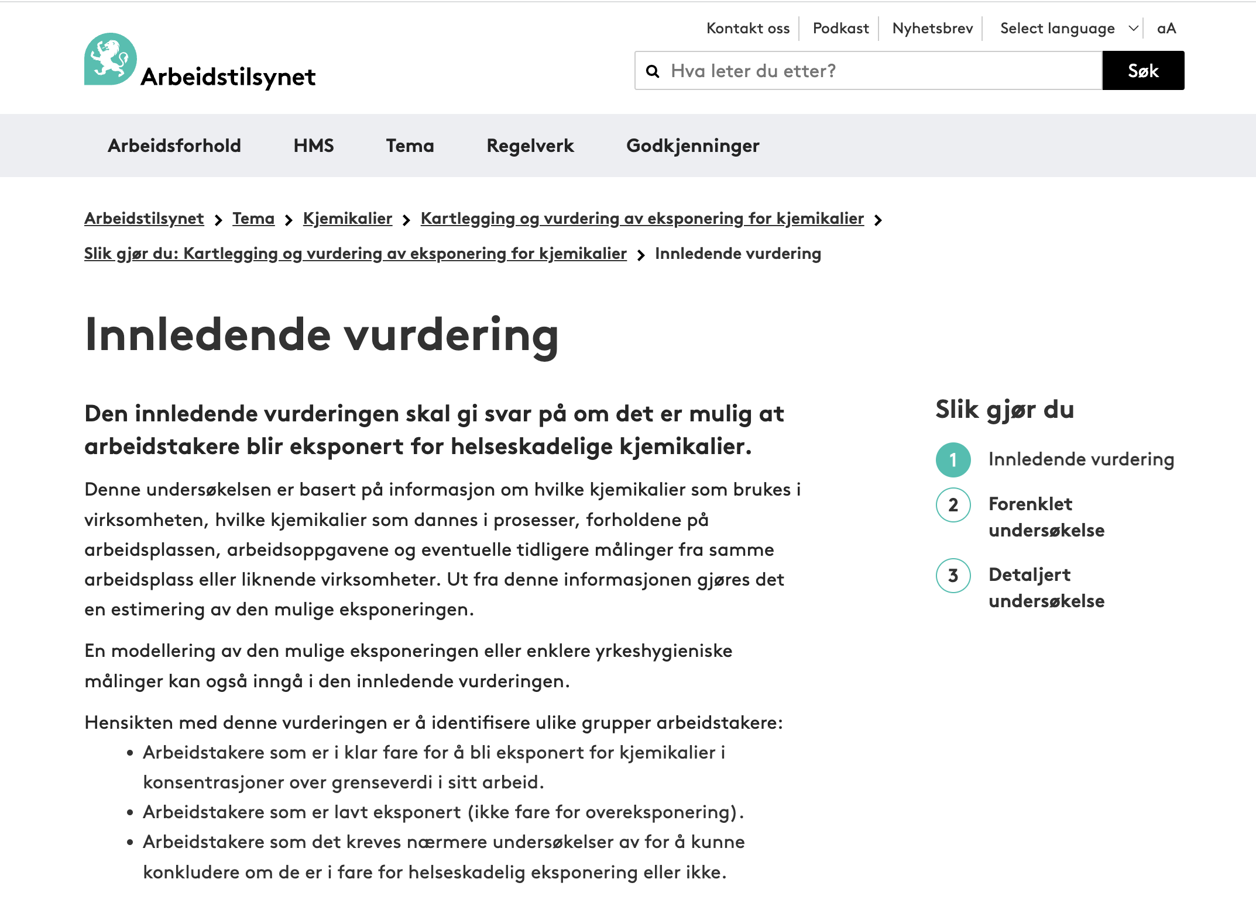
https://www.arbeidstilsynet.no/tema/kjemikalier/kartlegging-eksponering-for-kjemikalier/

Slide 4

I denne fasen bør arbeidsgiver ha bistand fra noen med yrkeshygienisk kompetanse, for eksempel en følgendebedriftshelsetjeneste.
Innhente opplysninger om tema:
Kjemikalier
Hvordan arbeidet utføres
Kilde eller kilder til eksponering
SAMMENLINGNBAR EKSPONERT GRUPPE (SEG) !!!!
Notes:
Arbeidsgiver bør innhente opplysninger om følgende tema:
Kjemikalier
Hvilke kjemikalier som forekommer i virksomheten
Hvilke kjemiske stoffer og stoffblandinger som produseres, importeres eller omsettes i virksomheten
Hvilke kjemikalier som oppstår i arbeidsprosesser eller fra materialer eller arbeidsutstyr
Kjemikalienes egenskaper og grenseverdier
Iboende fare
Fysikalsk tilstand
Grenseverdier
Hvordan arbeidet utføres
Hvilke arbeidsoperasjoner som skal kartlegges
Organisering av arbeidet
Antall eksponerte
Frekvens og varighet av eksponering
Produksjons- og arbeidsutførelse og variasjoner i dette
Om arbeidet utføres innendørs eller utendørs
Kilde eller kilder til eksponering
Kilder til eksponering
Forurensing fra kilden
Plassering av kilde
Faktorer som kan påvirke eksponeringsnivåene som for eksempel:
Innbygging eller andre tekniske kontrolltiltak
Ventilasjon – allmennventilasjon, prosesstilpasset avsug med mer
Endringer i produksjonsmengde og liknende
Arbeidsbelastning
Renhold og ryddighet på arbeidsplassen
Vær og vind
Årstids- eller sesongvariasjoner
Informasjon fra liknende virksomheter
Sjekk om det finnes måledata fra tilsvarende virksomheter som kan benyttes?

Slide 5
Verktøy (innledende vurdering)
Estimeringsverktøy (konseptuelle modeller)
10er-regelen
EMKG-Expo-Tool
EASE / MEASE
GESTIS-Stoffenmanager®
Advanced Reach Tool (ART)
Disse verktøyene kommer vi tilbake til

Slide 6

Verktøy (innledende vurdering), forts.
Modelleringsverktøy (fysiskalsk – kjemiske)
Damp-fare ratio
IHMOD (AIHA)
IHSKINPerm (AIHA)
https://www.aiha.org/public-resources/consumer-resources/apps-and-tools-resource-center/aiha-risk-assessment-tools

Slide 7
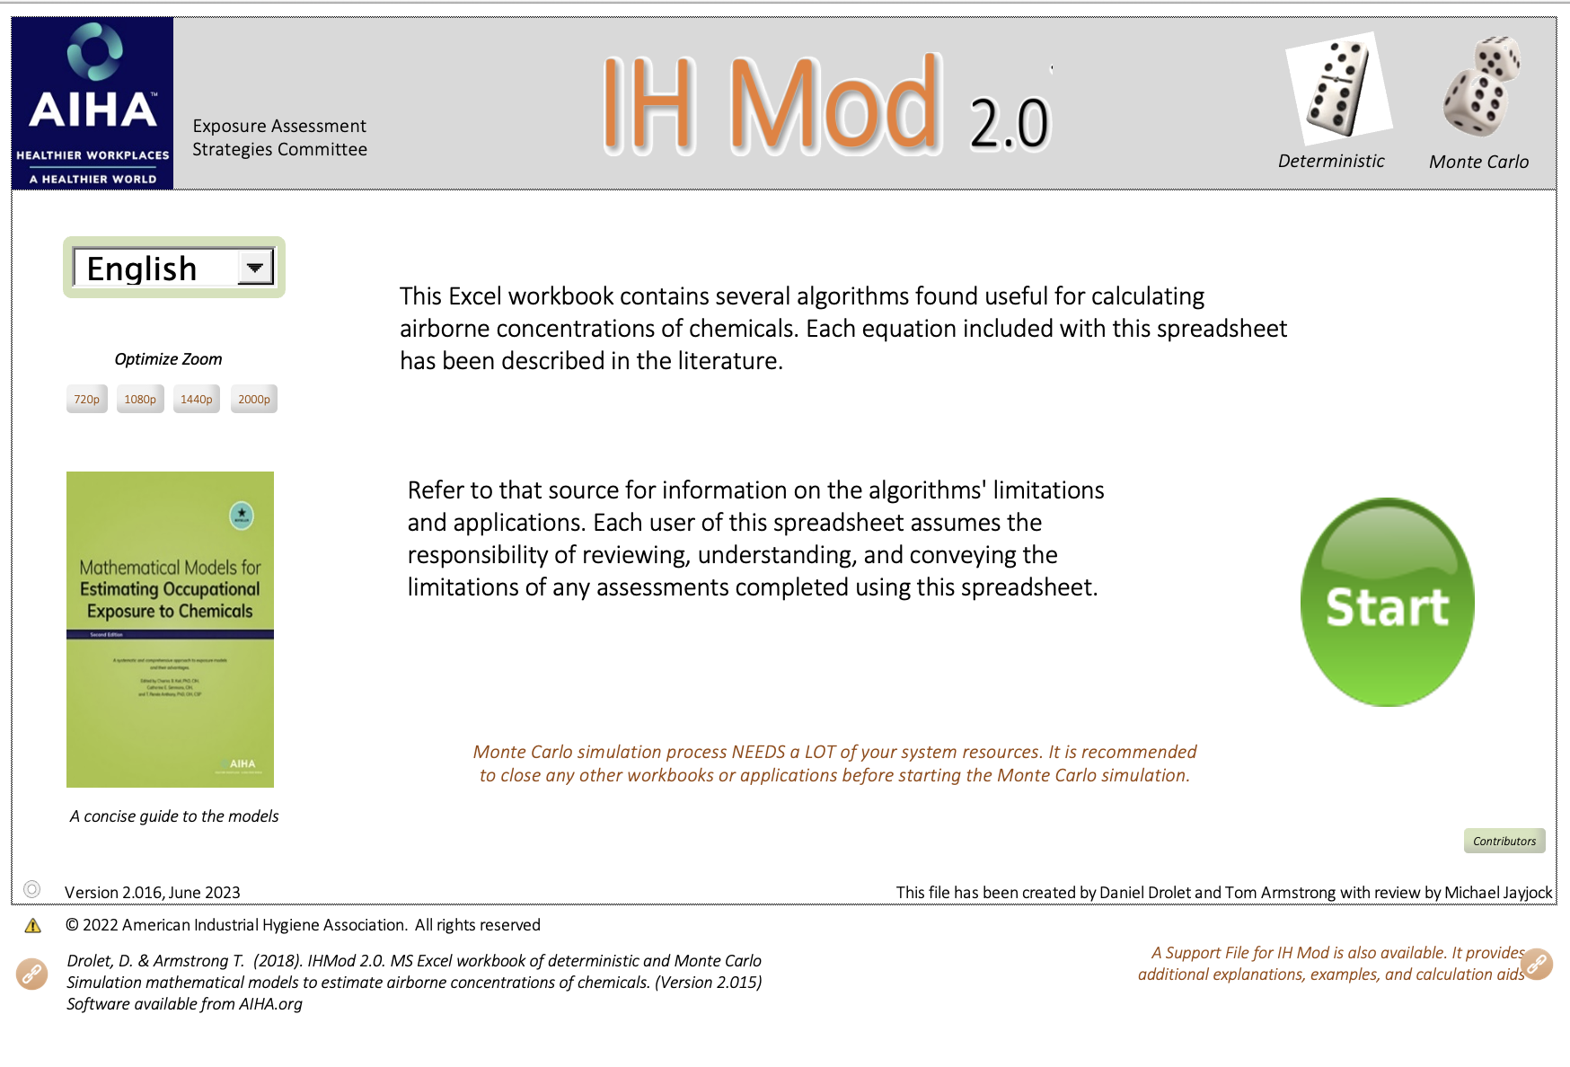


Modellering
+
+

Slide 8
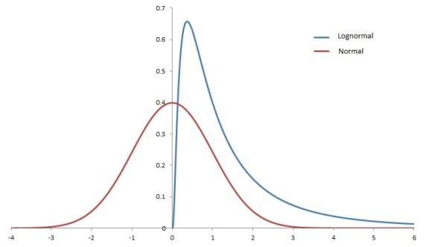
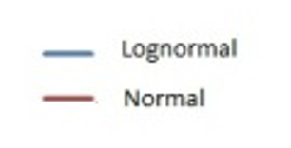
Inneklima / stabil bakgrunn eksponering
Målinger med store tilfeldige feil
«Personeksponering i en veldefinert SEG»

Slide 9
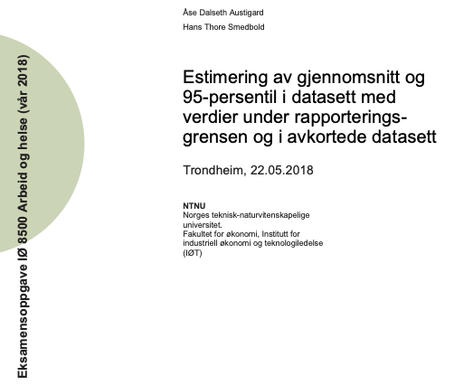
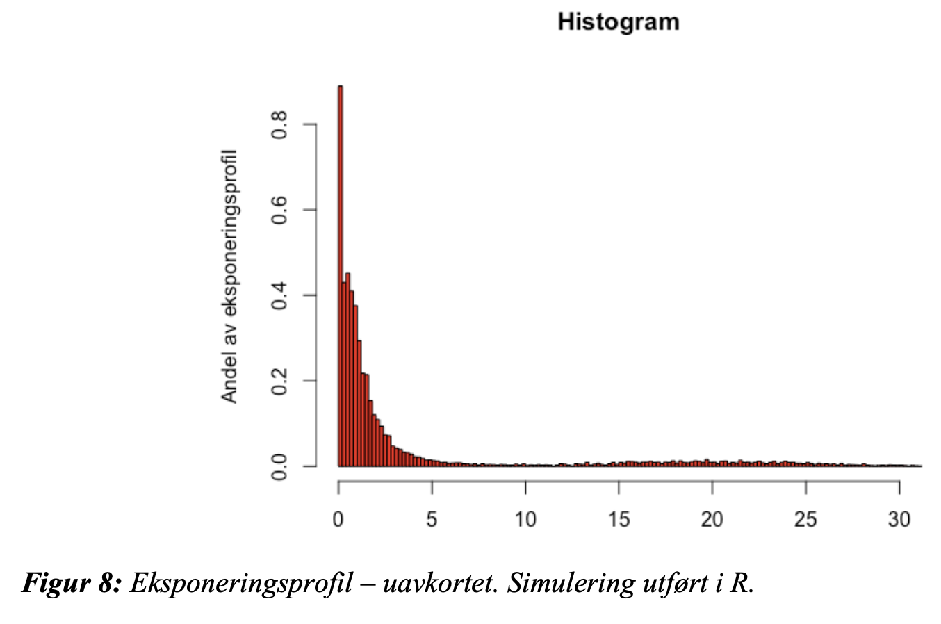
Fler-modal eksponering vanligere enn vi tror
- Dager med null eksponering
- Dager med eksponering under deteksjonsgrensen
- Flere ulike «hovedoppgaver»
- «Kampanje» arbeid
https://yrkeshygiene.no/kb/estimering-av-gjennomsnitt-og-95-persentil-i-datasett-med-verdier-under-rapporteringsgrensen-og-i-avkortede-datasett/

Slide 10
Vurdering av måleresultatene etter en forenklet undersøkelse
Den høyeste målte verdien, maksimumsverdien, er avgjørende for om eksponeringen er akseptabel.
Akseptabel eksponering for den enkelte SEG
3 målinger: maksimumsverdien <= 10 % av grenseverdien
4 målinger: maksimumsverdien <= 15 % av grenseverdien
5 målinger: maksimumsverdien <= 20 % av grenseverdien
Oppfølging: Avslutt med rapport. Ny vurdering etter ett år eller etter endringer som kan påvirke eksponering.
Uakseptabel eksponering for den enkelte SEG
3 målinger: maksimumsverdien > 10 % av grenseverdien
4 målinger: maksimumsverdi > 15 % av grenseverdien
5 målinger: maksimumsverdien > 20 % av grenseverdien
NB! +FAGLIG VURDERING

Slide 11
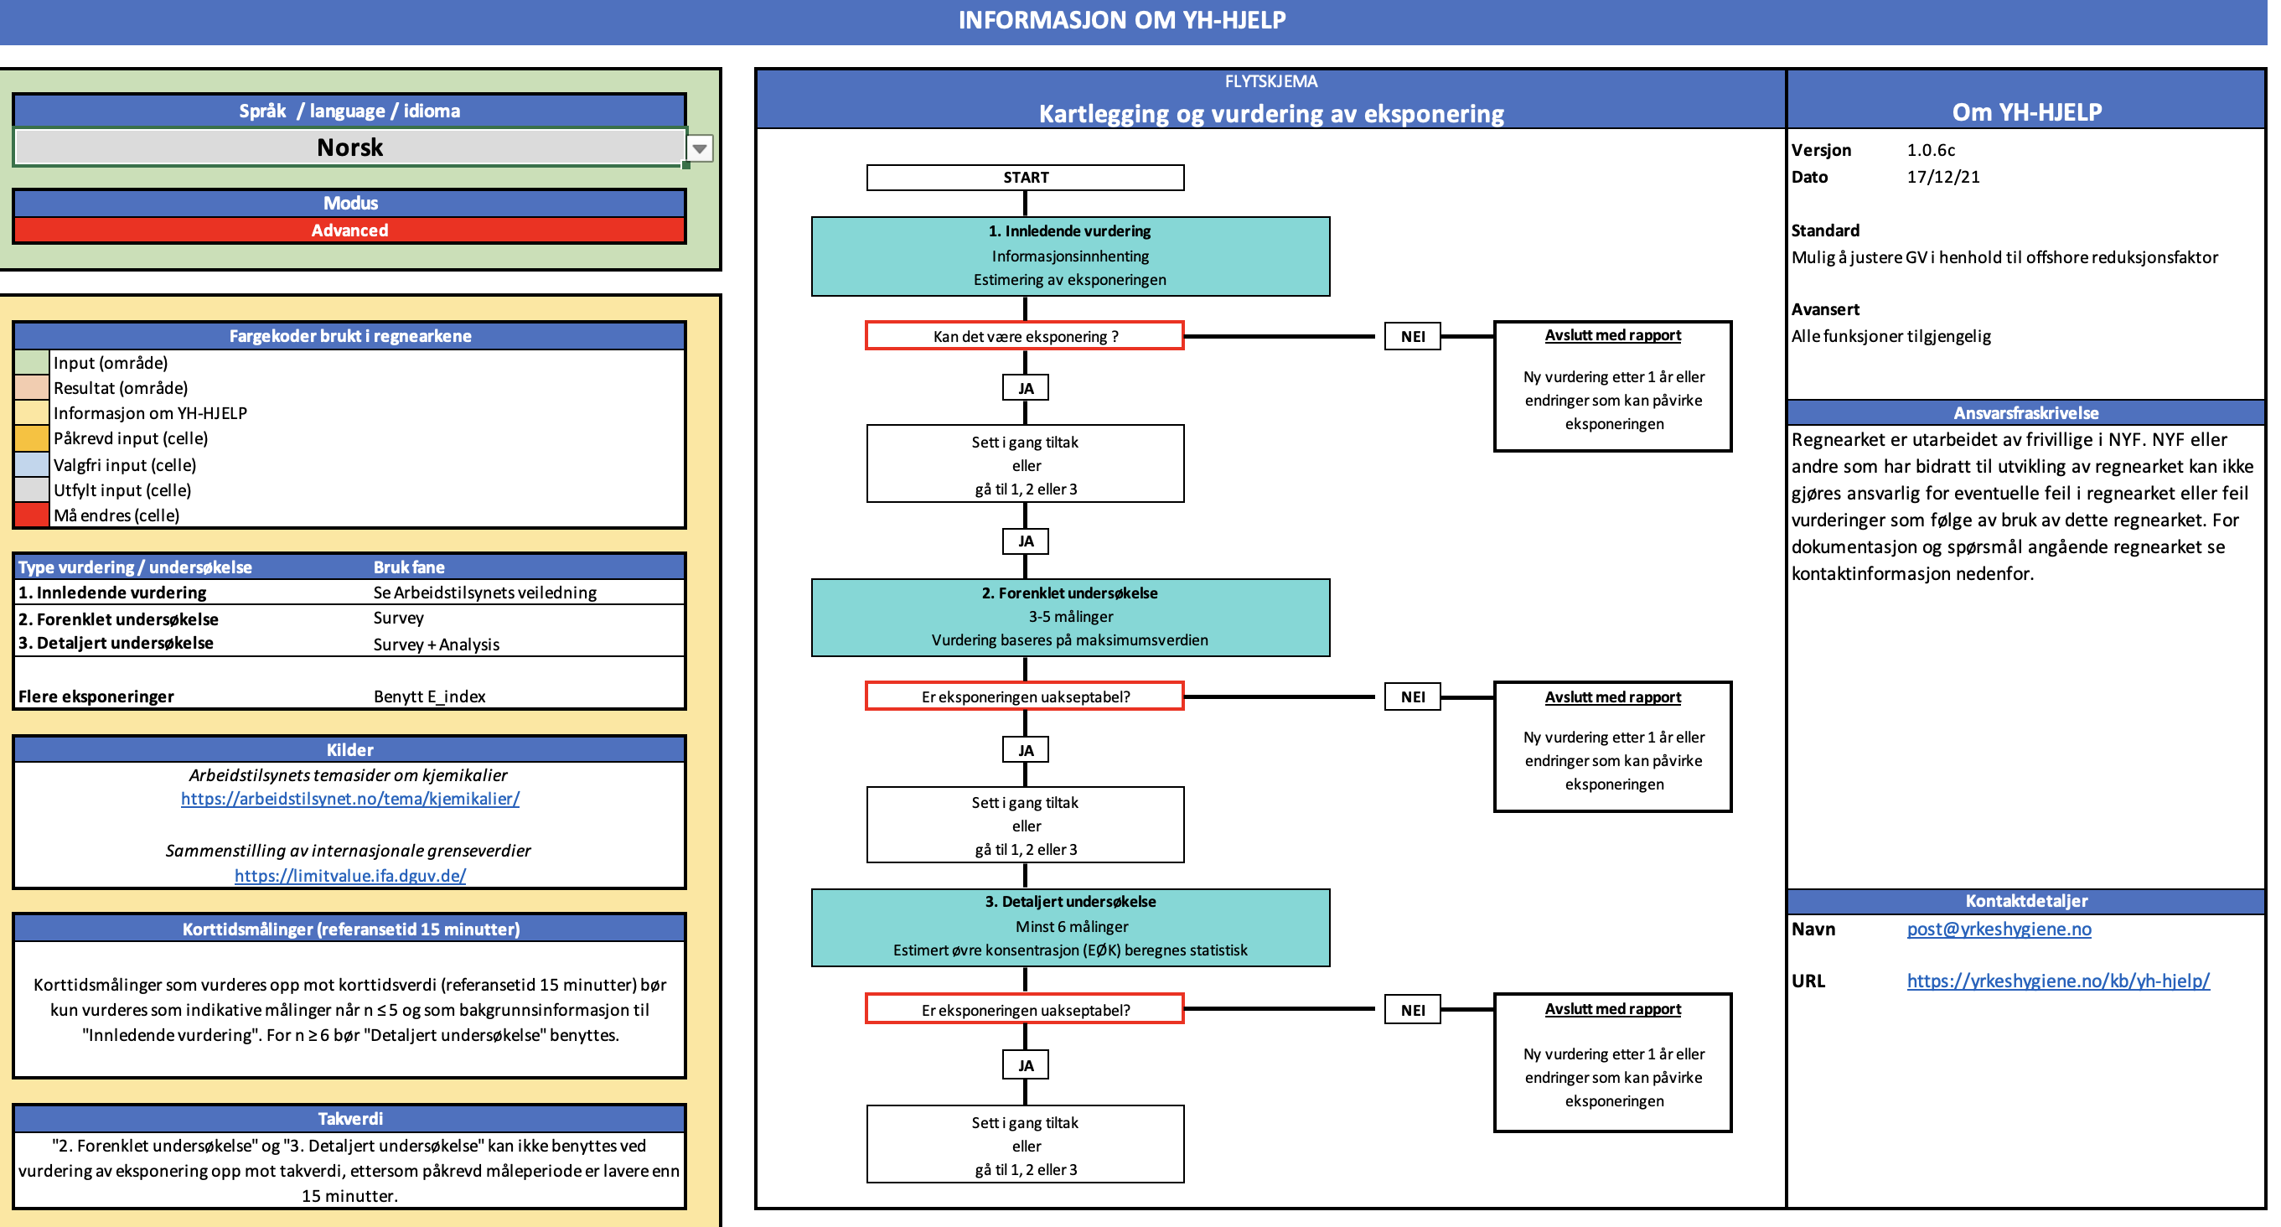
Detaljert vurdering
REGNE UT EØK !!
https://yrkeshygiene.no/kb/yh-hjelp/

Slide 12
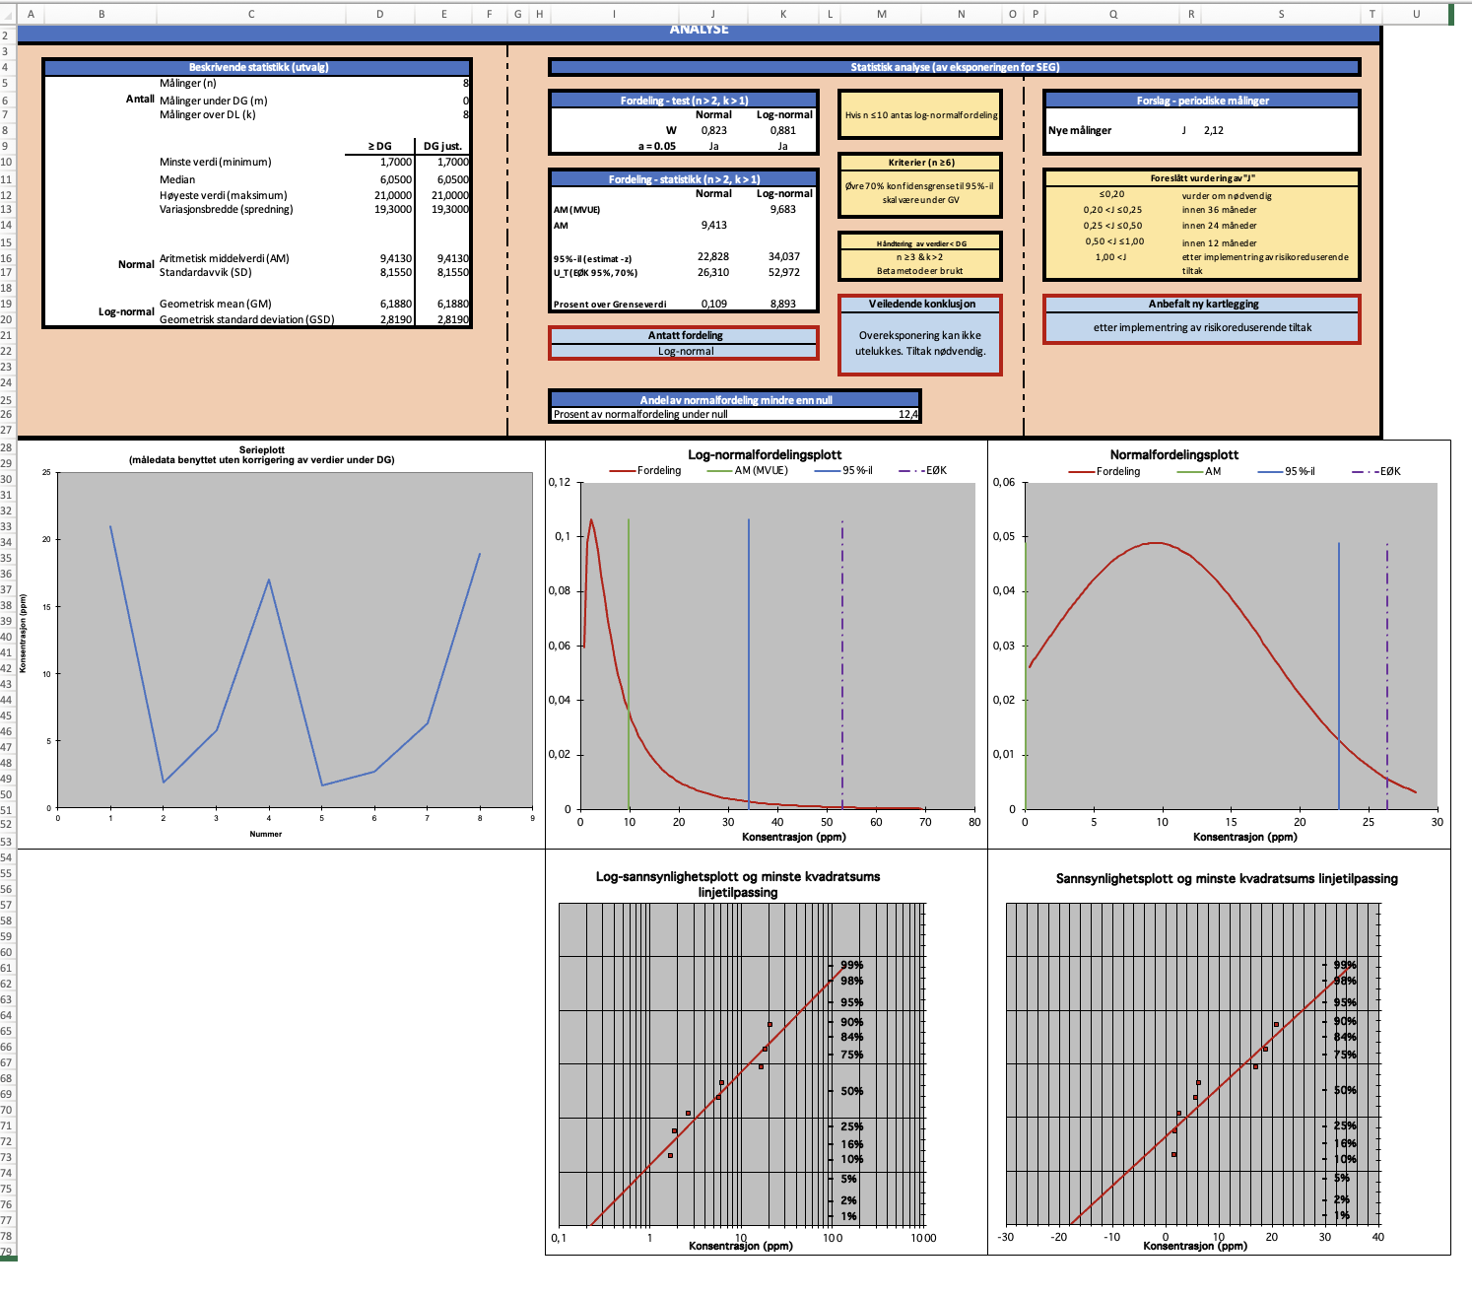

Slide 13

BRUKE GJERNE
https://expostats.ca/site/en/index.html

Slide 14
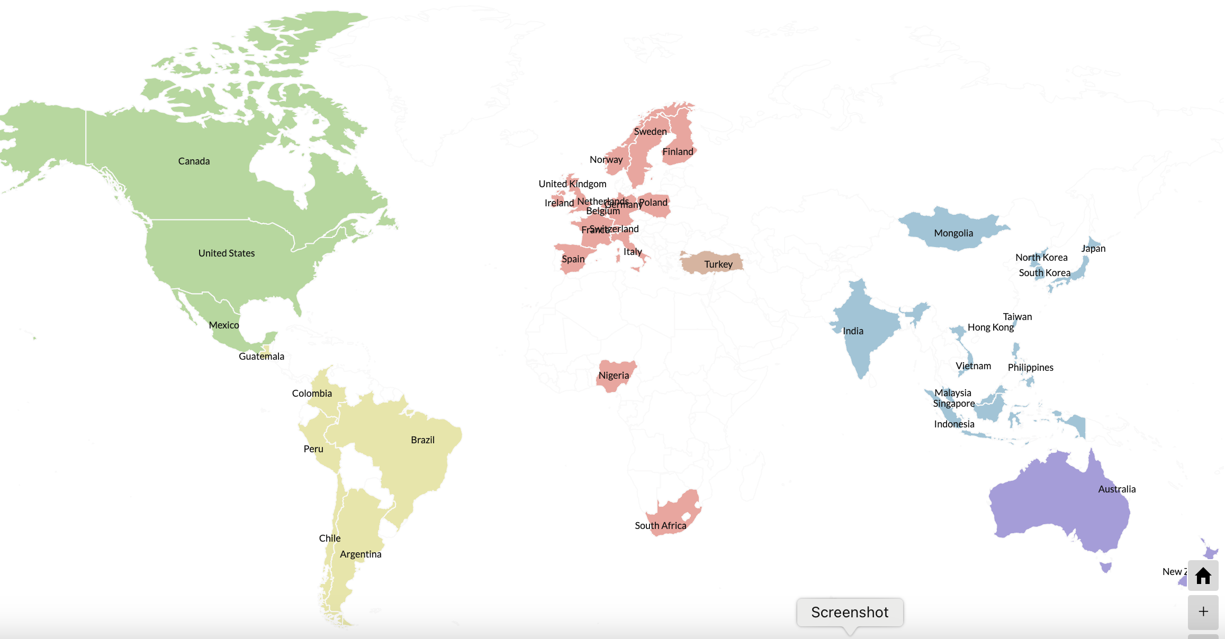
Noen andre verktøy og nettsider
Yrkeshygiene foreninger
IOHA (Internasjonale YH foreningen)
BOSH (Belgiske YH forening)
BOHS (UK YH forening)
Verktøy (noen)
AIHA – Exposure assessment tools
Yrkeshygiene.no – Kunnskapsbase (Hans Thore)
Theo Scheffers

Slide 15
Enkeltvis og samlet vurdering
Dette skal vi snakke om på mandag

Slide 16
Verktøy

Slide 17
Vurdering av eksponeringspotensiale – ved innånding
Grenseverdier
To enkle verktøy for vurdering av eksponeringspotensiale
  «Tier regelen»
  «Damp-fare-ratio»
Potensielt kontrollbehov
Modifiserende faktorer

Slide 18
Grenseverdier for noen vanlige diisocyanater
https://yrkeshygiene.no/kb/grenseverdier-for-diisocyanater/
Agens | Land | Fullskift (8-timer) |  | Korttid (15 min) |  | Takverdi*
 |  | ppm | mg/m3 | ppm | mg/m3 | ppm | mg/m3
-NCO, alle | Finland |  |  |  | 0,035
 | Sveits | 0,005 | 0,02 | 0,005 | 0,02
Diisocyanater | Norge | 0,005 |  | 0,01
Heksametylendiisocyanat (HDI) | Norge | 0,005 | 0,035
 | Tyskland | 0,005 | 0,035 | 0,005 | 0,035 | 0,01 | 0,07
Isoforondiisocyanat (IPDI) | Norge | 0,005 | 0,045
 | Tyskland | 0,005 | 0,046 | 0,005 | 0,046 | 0,01 | 0,092
Nafalendiisocyanat (NDI) | Norge | 0,005 | 0,04
 | Tyskland, AGS | 0,005 | 0,05 | 0,005 | 0,05 |  | 0,1
Toluendiisocyanat (TDI) | Norge | 0,005 | 0,035
 | Tyskland, DFG | 0,001 | 0,007 | 0,001 | 0,007 | 0,005 | 0,035
 | Tyskland, AGS | 0,005 | 0,035 | 0,005 | 0,035 | 0,02 | 0,14
 | ACGIH | 0,001 |  | 0,005
Metylendifenyldiisocyanat (MDI) | Norge | 0,005 | 0,05
 | Tyskland | 0,005 | 0,05 | 0,005 | 0,05 |  | 0,1
Disykloheksylmetan-4,4'-diisocyanat (HMDI) | Norge | 0,005 | 0,05
* Takverdi er i tysksammenheng målt med en referansetid på 60 sek.
Tyskland, DFG: MAK kommisjonen, AGS: Offisielle tyske grenseverdier

Slide 19
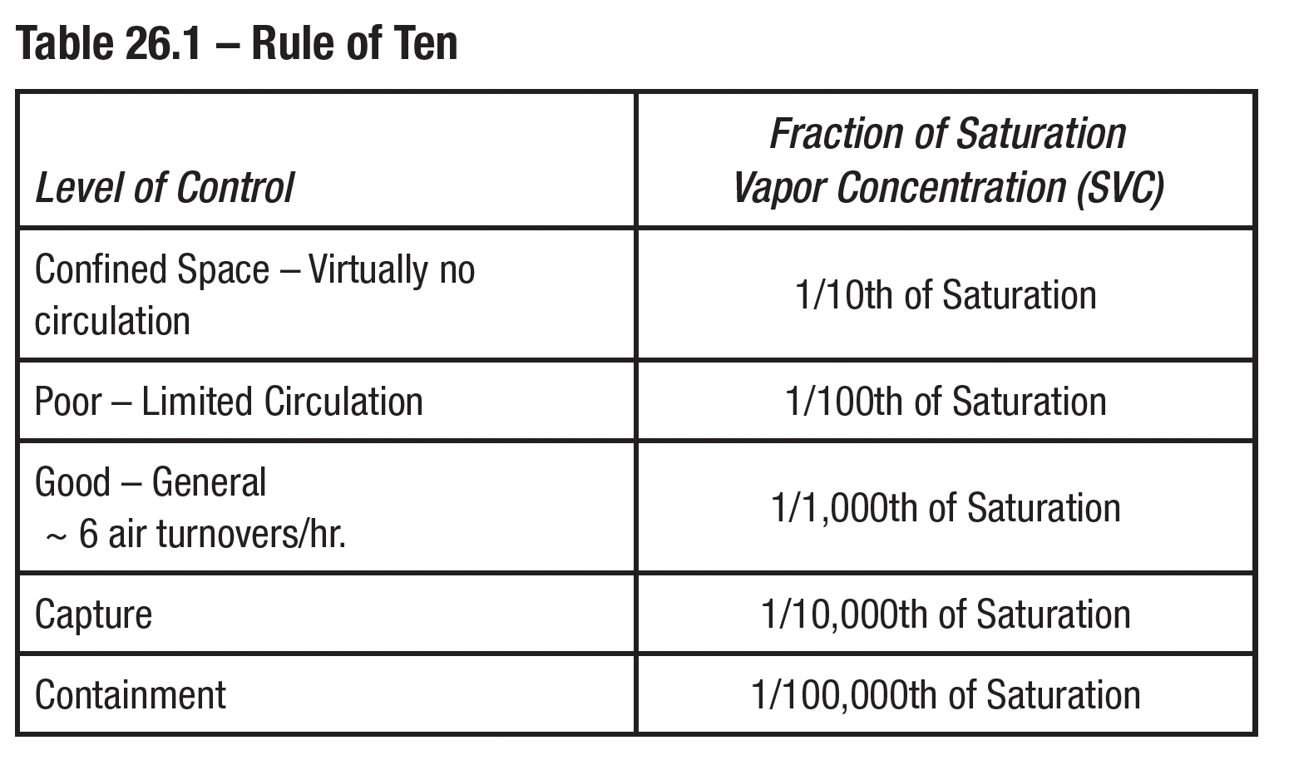

«Tier regelen»
Maksimal dampkonsentrasjon (SVC) i ppm
SVC = P1/P0 x 1 000 0000 , hvor
P1 = damptrykk til agens
P0 = omgivelsestrykk
Les mer i

Slide 20
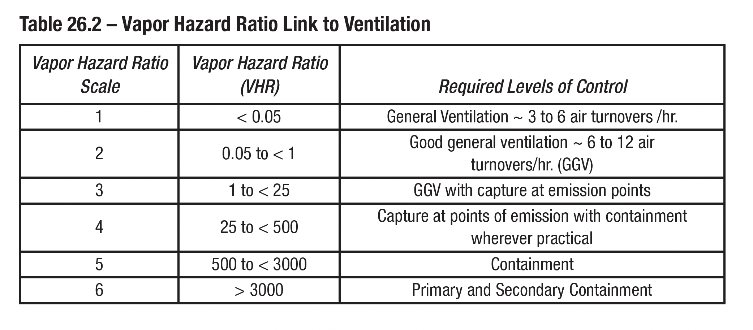
«Damp-fare-ratio» i forhold til ventilasjon
Damp-fare-ratio (VHR)
VHR_{Agens} = VP_{Agens} / GV_{Agens}
VP = damptrykk til agens (mmHg)
GV = Grenseverdi (ppm)
Les mer i

Slide 21
Potensielt kontrollbehov
(20°C, ingen aerosoldannelse)
 | TDI 65/35 | TDI 80/20 | MDI monomers | Polymeric MDI
Molecular Weight | 174,16 | 174,16 | 250,25
Physical state | Colourless liquid | Colourless to pale yellow liquid | White to yellow solid | Dark yellow to brown liquid
Melting point, ºC | 5 | 13,6 | 34-39 | < 10
Flash point C | 132 | 132 | 196
Density, 25ºC, kg/l | 1,22 | 1,22 | 1,33 | 1,24
Viscosity, 20ºC, mPa.s | 3,2 | 3,2 | n.a. | 400
Vapour pressure, 20ºC, Pa (mmHg) | 1,3 (0,01) | 1,3 (0,01) | < 0,002 | < 0,005
NCO content, % | 48,2 | 48,2 | 33,6 | 30-31
Kontrollbehov
SVC | 13 | 13 | 0,02 | 0,05
VHR | 12830 | 12830 | 4 | 10
VHR kategori | 5 | 5 | 3 | 3

Slide 22
Kontrollbehov
(20°C, ingen aerosoldannelse)
 | HDI | IPDI | NDI | HMDI
Molecular Weight | 168,19 | 222,28 | 210,19 | 262,35
Physical state | Clear, colorless to slightly yellow liquid with a sharp, pungent odor | Colorless to slightly yellow liquid with a pungent odor. | White to light-yellow, crystalline flakes. | Clear, colorless to light-yellow liquid
Melting point, ºC | -67 | -60 | 130 | <-10
Flash point C | 140 | 155-161 | 155 | >201
Density, 25ºC, kg/l | 1,04 | 1,06 | 1,42 | 1,066
Viscosity, 20ºC, mPa.s | 5,81 | 106,2
Vapour pressure, 20ºC, Pa (mmHg) | 7 (0,05) | 0,04 (0,0003) | 0,4 (0,003) | 0,13 (0,001)
NCO content, %
Kontrollbehov
SVC | 69 | 0,4 | 4 | 1
VHR | 13817 | 79 | 790 | 257
VHR kategori | 6 | 4 | 5 | 4

Slide 23
Modifiserende faktorer
Økende eksponering med økende
Forbruk
Innhold av frie –NCO grupper
Temperatur
Overflateareal
Aerosol mengde
Aerosolsvevetid (~ 1/aerodynamisk diameter)

Slide 24
Forbruk
Mengde | Kontrollbehov | Kommentar
ml | mindre | hansker
l |  | hansker + trykkluft / filtermaske
m³ | økt | hansker + trykkluftforsynt åndedrettsvern

Slide 25
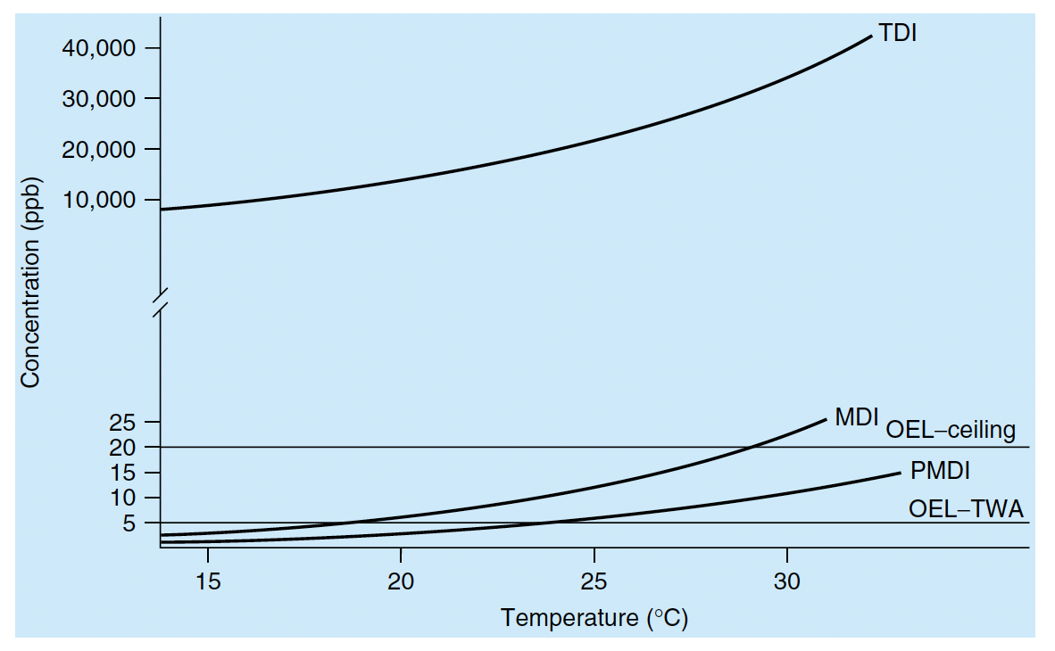
Mettingskonsentrasjon vs temperatur

Slide 26
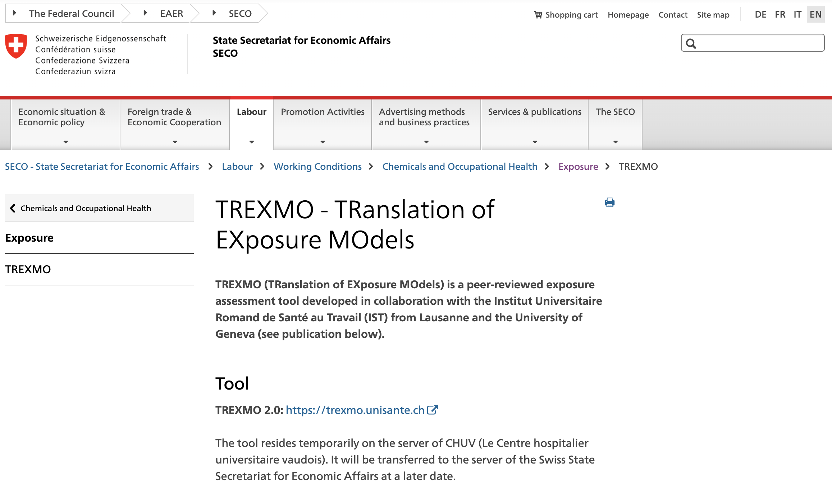
https://trexmo.unisante.ch/trexmoplus/

Slide 27
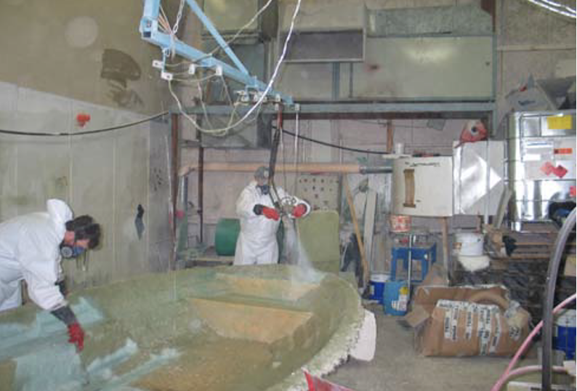
OPPGAVE

Slide 28
Kontaktinformasjon
Hans Thore Smedbold
St Olavs Hospital – Arbeidsmedisinsk avdeling
https://www.ntnu.no/ansatte/hans.t.smedbold
https://yrkeshygiene.no
https://proactima.com

